Slide 1
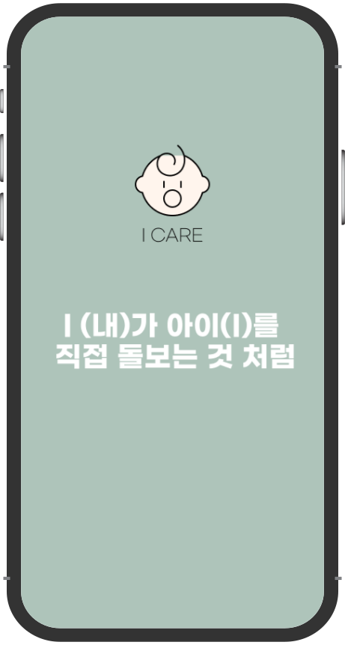
ICare
부모와 아이 돌보미의 소통 알림 서비스
캡스톤 프로젝트 05팀
허채림 정소원 임성원 차영호
Notes:
안녕하세요, 5팀 발표자를 맡은 OOO입니다. 지금부터 5팀 캡스톤 디자인 중간발표를 시작하겠습니다. 저희 팀 프로젝트 이름은 Icare(아이케어) 입니다. 아이케어는 “내가 아이를 직접 돌보는 것처럼"의 의미를 담고 있으며 맞벌이 부모를 위한 부모와 아이 돌보미 간 소통 알림 애플리케이션 입니다.

Slide 2




팀원 소개
허채림
정소원
임성원
차영호
팀장
프론트엔드 개발
UI/UX 디자인
프론트엔드 개발
UI/UX 디자인
AWS 구축
데이터베이스 구축
서버 개발
IoT 연동
데이터베이스 구축
서버 개발
AWS 구축
Notes:
팀원은 총 4명으로 구성되어 있습니다. 프로젝트 아이디어 구상 및 기획은 4명 모두가 참여했고 프론트엔드 개발과 백엔드 개발은 각각 2명씩 파트를 담당하여 개발을 진행했습니다.

Slide 3
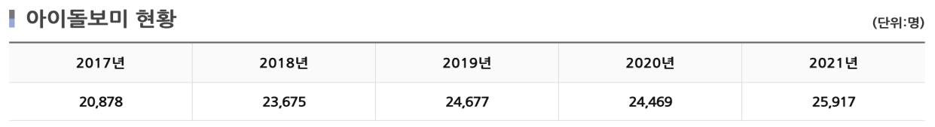
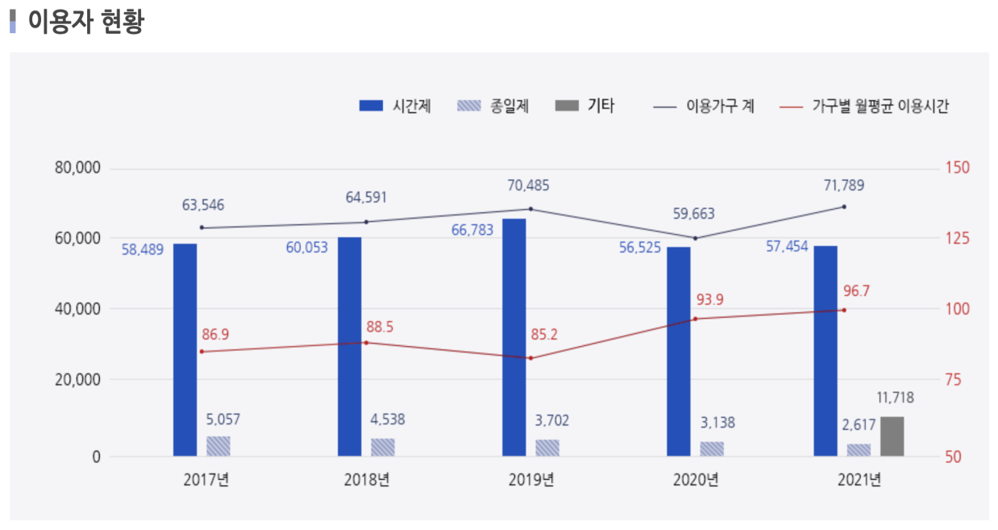
프로젝트 소개 : 개요
Notes:
다음으로는 해당 프로젝트를 주제로 정한 개요에 대해서 설명드리겠습니다. 화면에 보이는 자료와 같이 아이 돌봄 서비스 이용 추세가 지속적으로 증가하고 있으며 돌봄 서비스를 이용하는 시간 또한 꾸준히 증가하는 것을 확인할 수 있습니다. 저희는 부모가 아이 돌봄 서비스를 이용하는 비율이 늘어남에 따라 부모와 아이돌보미 간 갈등이 일어날 수 있는 문제들을 해결하는 것을 목표로 이번 프로젝트를 진행했습니다.

Slide 4

프로젝트 소개 : 서비스 필요성
의사소통 문제
아이돌봄 서비스 이용 시 부모와 베이비시터 간 의사소통의 문제가 발생
Notes:
먼저, 아이 돌봄 서비스 이용 시 발생할 수 있는 문제 중 첫번째 문제는 부모와 아이돌보미 간 의사소통의 문제가 발생할 수 있다는 점입니다.

Slide 5
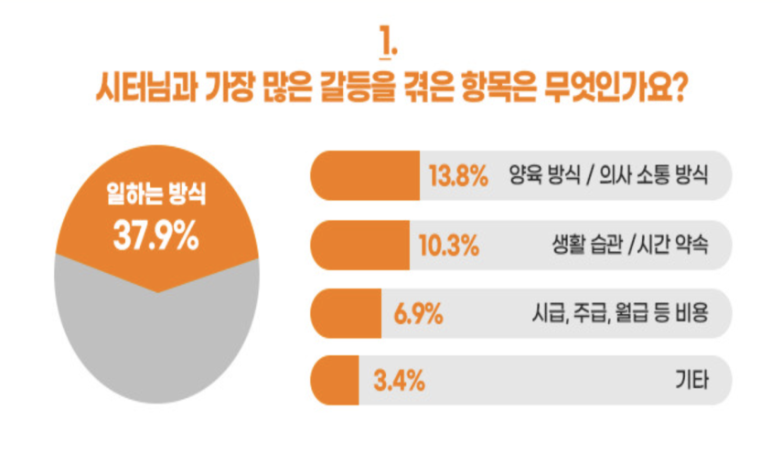
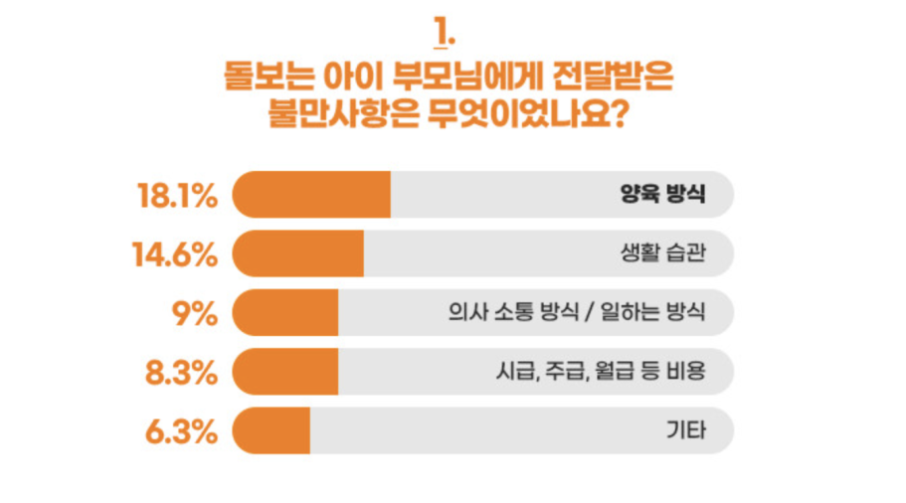
프로젝트 소개 : 서비스 필요성
Notes:
아이돌보미 매칭 서비스 “맘시터"에서 조사한 자료에 의하면 부모가 아이 돌보미 서비스를 이용할 때 아이돌보미와 가장 많이 겪었던 갈등은 의사소통 및 양육 방식의 차이로 인한 갈등이 가장 많은 것을 확인할 수 있으며 아이돌보미의 경우에도 양육 방식과 의사 소통 문제로 발생한 갈등이 많은 비율을 차지하고 있다는 것을 확인할 수 있습니다.

Slide 6

프로젝트 소개 : 서비스 필요성
베이비시터 인권 문제
부모가 신뢰성 문제로 홈캠을 설치하는 등 베이비시터의 인권 침해 문제가 발생
Notes:
두번째로 일어날 수 있는 문제는 부모가 아이돌보미를 신뢰할 수 없다는 이유로 홈캠을 설치하는 데에서 발생하는 아이돌보미의 사생활 침해 문제입니다.

Slide 7
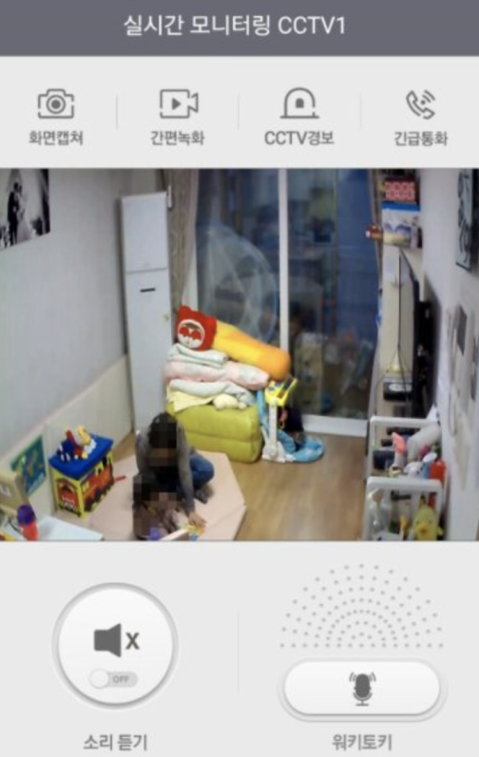
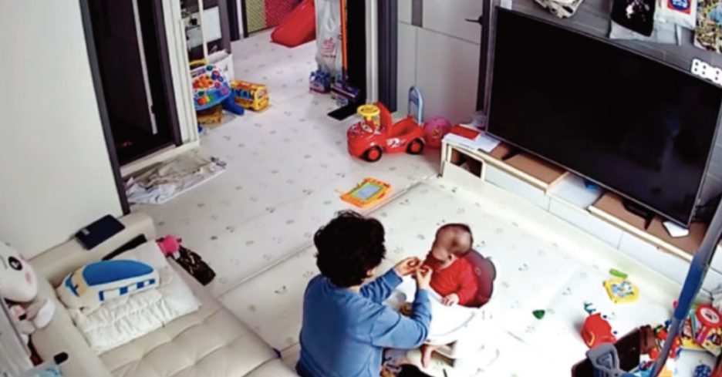
프로젝트 소개 : 서비스 필요성
Notes:
부모는 아이돌보미의 아이 학대를 우려하여 집에 CCTV를 설치하는 사례가 증가하고 있습니다. 부모의 입장에서는 아이의 안전을 위해 홈캠을 설치한다는 입장이지만 아이돌보미는 ‘부모가 본인을 믿지 못한다’, ‘감시 당하는 기분이 들어 불쾌하다' 등의 이유로 홈캠 설치에 대해 부정적인 반응도 존재합니다.

Slide 8
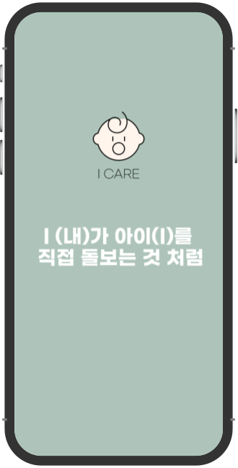


1. 소통의 부재를 푸시알림 서비스를 이용하여 해결
2. 실시간 채팅을 통한 베이비시터 신뢰성을 확보
Notes:
저희는 이러한 갈등들이 일어나는 이유를 소통의 부재를 주 원인으로 생각했습니다. 따라서, 아이케어가 제공하는 아이 행동 실시간 푸시 알림 을 통해 부모가 바쁜 상황 속에서도 아이가 무엇을 했는지 푸시 알림으로 한 눈에 확인하여 실시간 소통의 부재를 해결하고, 실시간 채팅 , 사진을 포함한 아이 행동 일지 기록, 서비스를 통해서 하루동안 아이가 무엇을 하고있는지 부모가 자세하게 확인하고 빠르게 소통하여 아이돌보미의 신뢰성 문제를 해결하고자 아이케어 서비스를 기획했습니다.

Slide 9




주요기능
회원 시스템
원터치 알림 서비스
아기 행동 감지 센서
- 부모 / 베이비시터 별 회원 가입 시스템
- 고용인과 피고용인의 신원을 증명
- 베이비시터의 고용인 관리를 효율적으로 도움
- 베이비시터는 원터치로 아이 행동 보고
- 부모는 푸쉬알림으로 아기의 행동을 실시간 전달받음
- 데시벨 센서를 사용해 아기의 울음 감지
- 온/습도 센서를 사용해 아기의 배변 활동 감지
- 아기의 행동 감지 시 베이비시터에게 알림
Notes:
저희 어플의 주요 기능은 크게 6가지가 있습니다.첫번째로 회원 시스템이 있어 부모와 아이돌보미 회원을 나눠 가입해 고용인과 피 고용인의 신원을 증명하고 아이돌보미가 돌보는 아이별로 효율적인 업무를 수행할 수 있도록 필요한 기능을 제공합니다. 두번째로는 원터치 알림 서비스기능이 있습니다. 해당 기능을 통해 아이돌보미가 아이를 돌보는 동안 부모에게 아이 행동과 상황을 공유하는것이 가능하게 됩니다. 세번째로는 아기 행동 감지 센서기능이 있습니다. 어플과 별도로 설치된 iot에 연결된 센서를 통해 육아에 도움이 되는 정보들을 제공해 줍니다. 예를들면, 일정 데시벨 이상의 소리가 감지되면 아기의 울음을 사용자들에게 알리거나, 온/습도 센서를 사용해 아기의 배변 활동을 감지하여 알리는 등 아기의 행동을 감지하여 아이돌보미에게 알림을 보내는 등의 정보들을 제공합니다.

Slide 10
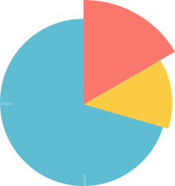


주요기능
아기 행동 타임라인
캘린더형 자동 육아일기
채팅 서비스
- 알림에 기반하여 아기의 하루 일과를 보여줌
- 타임라인 형식으로 아기 행동을 사진과 함께 보고
- 캘린더 형식으로 육아일기 열람 가능
- 육아일기를 알림 기반으로 자동으로 작성 가능
- 베이비시터와 부모의 채팅 시스템
- 자체 채팅 시스템 사용으로 사생활과 일의 분리 가능
Notes:
다음으로는 아이돌보미가 보낸 알림 데이터를 기반으로 아기 행동 타임라인을 구성하는 기능을 제공합니다. 이는 타임라인 형식으로 아기의 행동과 사진을 함께 저장됩니다. 또한 알림 데이터는 캘린더 형식의 육아일기를 작성하는데도 기반이 됩니다. 번거롭게 따로 육아일기를 작성 할 필요없이 캘린더 형식으로 매일 아이의 행동 타임라인 데이터들을 기반으로 캘린더형 자동 육아일기 작성이 이루어집니다. 마지막 기능은 채팅 서비스 입니다. Icare는 아이돌보미와 부모간의 채팅 기능이 존재합니다. 채팅 서비스를 통해 사생활과 일의 분리와 알림으로는 부족할 수 있는 소통이 가능하게끔 기획되었습니다.

Slide 11



기존 서비스와 차별점
부모와 아이돌보미 소통에 집중
- 기존 서비스들은 부모와 아이 돌보미 매칭에 집중
- 1:1 채팅 서비스 지원
실시간 푸시알림
- 부모에게 전달되는 실시간 푸시알림으로 아이 생활 실시간 확인
Notes:
icare와 기존 서비스간의 차별점은 첫째, 부모와 아이돌보미 소통에 집중한다는 점입니다. 기존 서비스들은 아이돌보미와 부모간의 매칭만을 집중하고, 실제 업무에서 일어나는 일들과 부모와 아이돌보미간의 소통을 위한 서비스는 존재하지 않습니다. 따라서 icare는 기존에 존재하지 않았던 부모와 아이돌보미간의 업무에 관한 소통에 집중하여 기획되었습니다. 부모가 실시간 푸쉬알림을 통해 아이 생활을 실시간으로 확인하고, 안심하고 아이돌보미에게 아이를 맡길 수 있도록 하였습니다.

Slide 12

소통 시스템의 단점 보완
공과 사의 분리
- 카카오톡 메신저 사용 시 일과 사생활의 분리가 되지 않음
- 최근 많은 기업들에서도 회사 개인 슬랙 등 다양한 플랫폼을 통해 공과 사를 분리함
일기형식으로 시각화
- ICare는 포토북 형식으로 시각화 하여 한 눈에 볼 수 있음
Notes:
또한 기존 아이돌보미와 부모간의 소통을 위해서는 문자와 전화 또는 카카오톡을 사용할 수 밖에 없어 일과 사생활의 경계가 모호했습니다. 최근 많은 기업들에서도 사내메신저나 슬랙 등 다양한 플랫폼을 통해 공과 사를 분리하고자 하는 움직임이 있는 점을 저희 icare에도 적용하고자 자체 채팅 기능을 구현해 아이돌보미에게 공과 사의 분리를 제공하고자 하였습니다. 또 다른 차별점으로는 기존에 쌓인 데이터들을 일기 형식으로 시각화 하여 별도의 육아일기가 필요없도록 하는 점이 있습니다.

Slide 13



서비스 타겟
아이돌봄서비스 매칭 기업
Notes:
이러한 icare의 서비스 타겟은 아이돌봄 매칭 서비스를 제공하는 기업입니다. 기존 매칭 시스템만을 제공하는 플랫폼에 icare를 도입하게 되면 다른 매칭 서비스들과 차별점을 가질 수 있으며 동일 플랫폼 시장에서 우위를 선점할 수 있다는 점이 기업들의 흥미를 끌 수 있을 것이라 생각합니다.

Slide 14




구현 현황
STEP 1. 기획
STEP 2. 디자인
STEP 3. 개발
STEP 4. 기능테스트
Notes:
현재 저희 팀의 구현현황으로는 기획, 디자인 단계를 완료하고 이를 바탕으로 개발을 진행하고 있습니다.

Slide 15
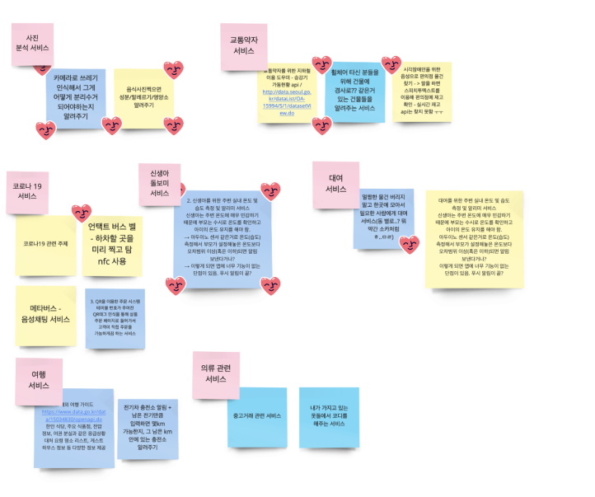
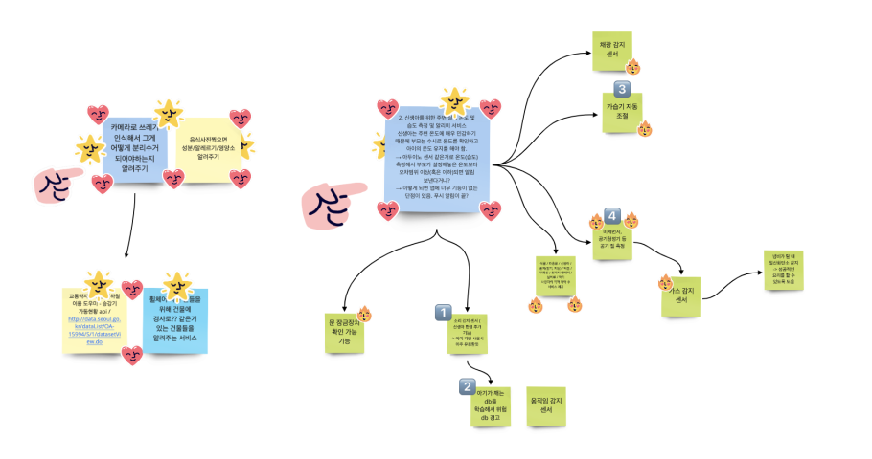

구현 현황
STEP 1. 기획
아이디어 수집
아이디어 구체화
MIRO
Notes:
우선 기획단계에서 첫 번째로 미로라는 플랫폼을 이용해 팀원들이 캡스톤 프로젝트에서 진행하고 싶은 아이디어를 제시하고 취합한 뒤, 투표를 통해 아이디어를 결정하고, 추후 해당 아이디어를 구체화 하였습니다. 툴 강조 – 미로로 했당

Slide 16
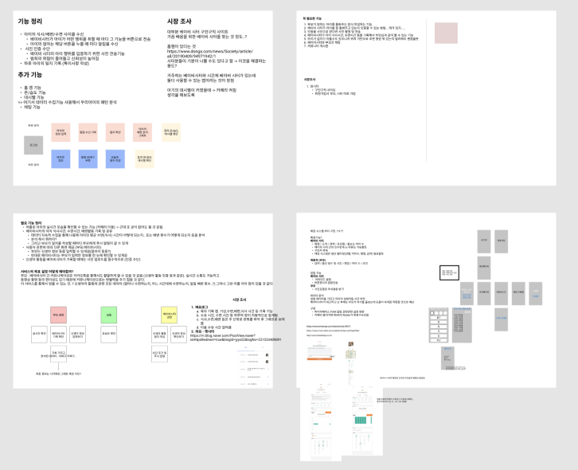
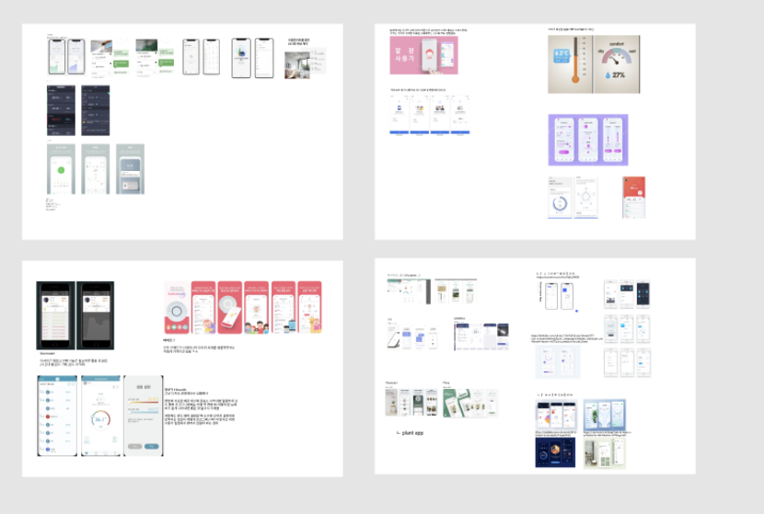
구현 현황
STEP 1. 기획
기능 정리 및 시장조사
디자인 조사
Notes:
그리고 시장조사를 통해 시중에 관련된 서비스들이 무엇이 있고, 우리 서비스와의 차별점을 조사했습니다. 그리고 디자인 조사, 서비스에 필요한 기능들을 정리하는 과정을 거쳐 우리 서비스의 목표, 기능 등을 결정했습니다.
미로 – 공개 Url 적기

Slide 17
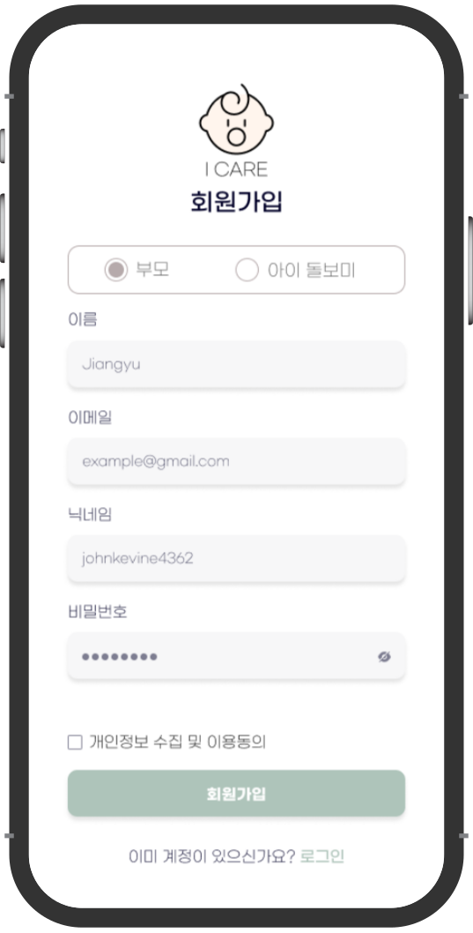


구현 현황
STEP 2. 디자인
Primary Color
#AEC4BA
Second Color
#B6AAAB
Notes:
다음은 디자인 단계입니다. 우선 저희는 아이와 관련된 서비스이기 때문에 메인 브랜드 컬러를 아이, 생명을 상징하는 초록색을 사용하여 icare의 아이덴티티를 나타냈습니다.

Slide 18
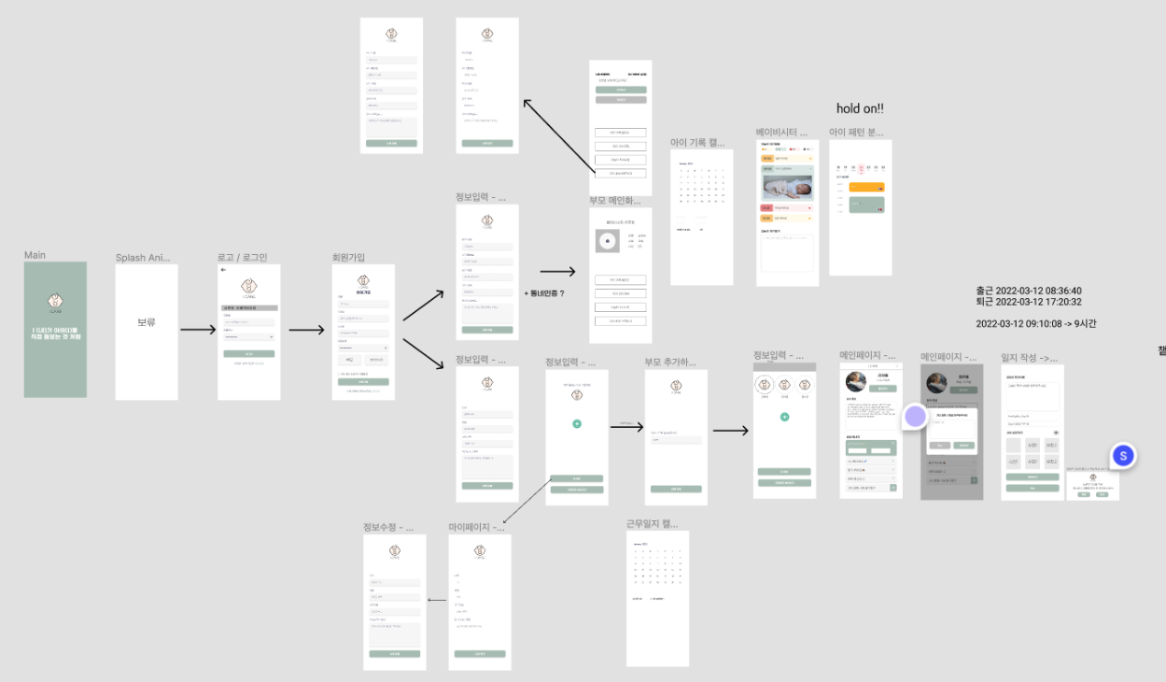

구현 현황
STEP 2. 디자인
FIGMA
Notes:
이후 피그마라는 플랫폼을 이용해 워크플로에 따라 페이지 목록을 정리하고 각자 파트를 나눠 디자인 작업을 진행한 뒤, 팀 회의를 진행하면서 피드백하는 과정을 반복적으로 거치며 디자인을 완성했습니다.

Slide 19
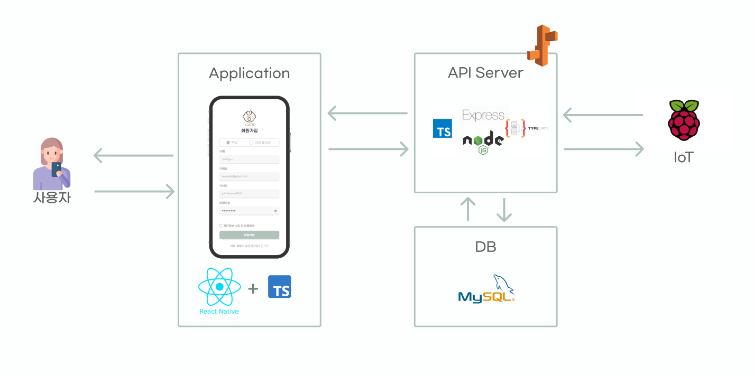
구현 현황
STEP 3. 개발
Notes:
다음은 개발 단계입니다. 저희 어플리케이션은 리액트네이티브와 타입스크립트를 사용하여 크로스플랫폼이 지원되게 하였으며 서버는 노드익스프레스와 타입스크립트 그리고 마이에스큐엘을 사용하여 개발하였습니다. 또한 iot 센서 같은 경우는 라즈베리파이를 사용하여 진행할 예정입니다. 전체적인 흐름으로는 사용자가 어플을 통해 서버에 요청을 보내면, 서버는 해당 요청에 따라 DB를 확인해 응답을 해줍니다. 라즈베리파이 센서로 부터 모은 데이터를 DB에 저장하여 API 요청시 response를 보내는 과정을 거칩니다.

Slide 20
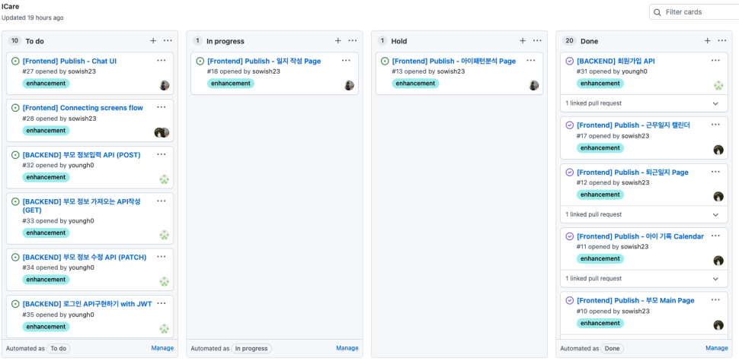
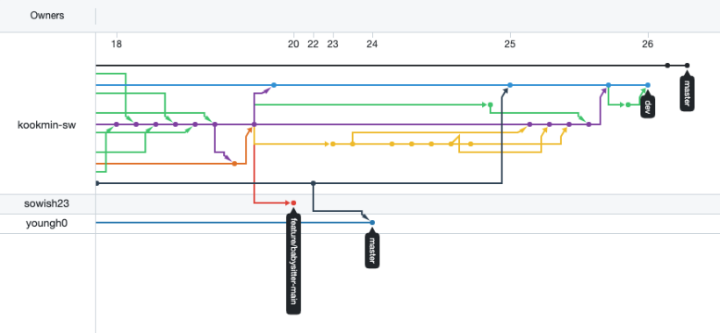

구현 현황
STEP 3. 개발
Github-flow
Github Project
Notes:
협업 방식으로는 github flow 방식을 채택했습니다. 저희는 크게 mater, dev, feature, hotfix 브랜치를 사용하여 협업을 진행하고 있습니다. feature 브랜치에서는 각자 맡은 기능을 작업하고 이를 dev 브랜치로 합친 뒤, 배포해도 되는 코드들은 master로 합치는 방식으로 진행을 하고 있습니다. 또한 Github Project를 사용하여 서로의 작업 현황을 보다 쉽게 확인할 수 있게 진행하고 있고. 이슈 기능을 적극적으로 활용하고 있습니다.
기섷브 링크

Slide 21
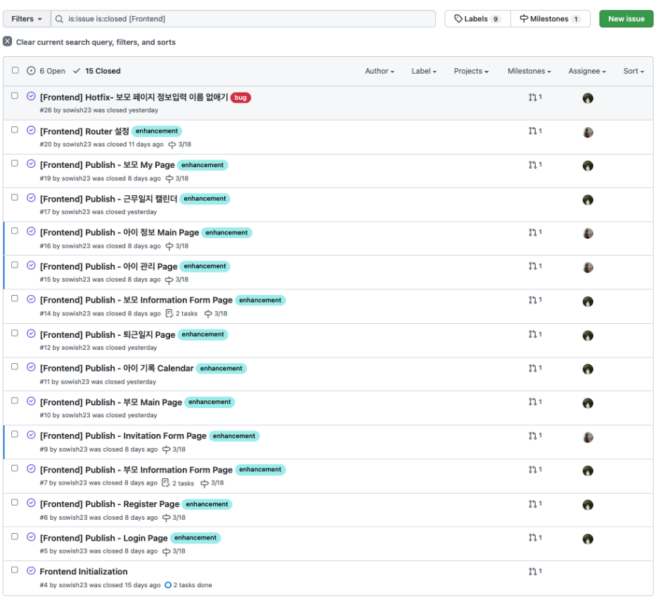
구현 현황
STEP 3. 개발
프론트엔드
- 페이지 퍼블리싱 작업 완료
- 컴포넌트 분리 작업 완료
- Router (Navigator) 작업 완료
- API 연동
- IoT 기기 연동
- 카메라/갤러리 라이브러리 추가
작업 완료 (30%)
작업 예정
Notes:
프론트엔드는 페이지 퍼블리싱을 완료하였으며 react navigator 라이브러리를 사용하여 라우팅 작업까지 완료한 상태입니다. 또한 재사용성을 높이기 위해 자주쓰는 컴포넌트들을 분리하여 작업하고 있습니다.
남은 태스크는 백엔드에서 배포한 api 연동과, iot 기기 연동 페이지 추가, 카메라와 갤러리 라이브러리 추가 등이 남아있습니다.

Slide 22
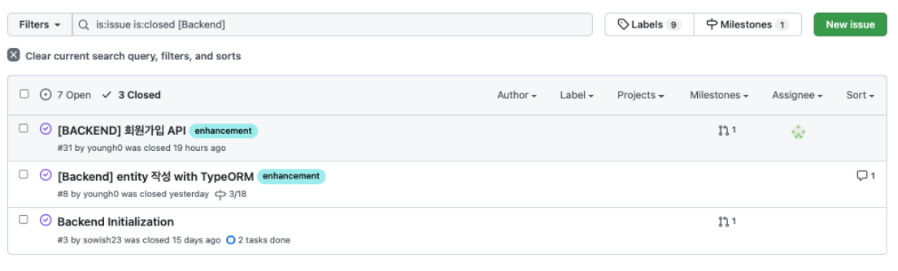
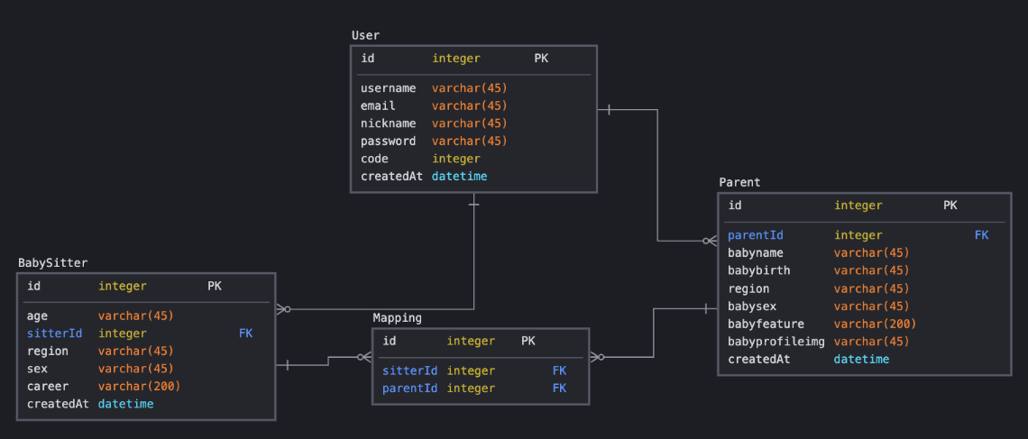
구현 현황
STEP 3. 개발
백엔드
- ERD 작성 완료
- API 리스트 작성 완료
- Entity 작성 완료
- API 개발
- AWS 배포
- IOT 연동
작업 완료 (40%)
작업 예정
Notes:
백엔드는 현재 ERD 작성을 마치고 모델 구현까지 완료한상태입니다. 또한 어플리케이션에 필요한 api 리스트를 작성완료하였고 entity 작성도 완료한 상태입니다.
남은 태스크는 작성한 api 리스트에 맞추어 개발을 진행해야하며 elasticbeanstalk을 사용하여 배포하고 iot 기기를 연동하여 db에 데이터를 저장시키는 일이 남아있습니다.

Slide 23



기대효과
자동으로 만들어지는 육아일기
공과 사 분리
신뢰관계 형성
- 알림 기록을 캘린더 형식인 육아일기로 만들어짐
- 사진과 텍스트를 통해 생동감 있는 육아일기 완성
- 타임라인 기능
- 자체 메신저 기능을 통한 공과 사 분리
- 실시간 푸시 알림을 통한 신뢰관계 형성
- 부모가 아이의 일상 확인 가능
Notes:
저희 어플리케이션을 사용했을 시, 기대할 수 있는 효과를 말씀드리겠습니다.
어플리케이션을 사용하게 되는 부모 유저에게는 육아일기를 자동으로 작성할 수 있다는 이점을 가지게 합니다. 하루하루 빠르게 커가는 아이의 성장 과정을 기록하고 싶었지만 일이 바빠 시간이 없다거나 일기를 작성하는 것을 잊는 일이 있더라도 저희 어플리케이션을 사용하게 된다면 아이돌보미의 알림시스템 하나로 타임라인 형식으로 육아일기를 작성할 수 있습니다. 또한 사진도 함께 첨부되므로 더욱 생동감있고 그 당시의 아이를 기록할 수 있다는 것이 큰 장점이 될 것 입니다.
아이돌보미 유저의 입장에서는 개인 메신저를 공개할 필요가 없기에 공과 사를 분리할 수 있게 됩니다. 어플리케이션의 자체 메신저 기능과 알림 기능으로 부모 유저와 소통할 수 있는 시스템이기에 개인 메신저를 공유하지 않음으로써 아이 돌보미의 사생활을 보장할 수 있는 장점이 있습니다.
또한 어플리케이션의 실시간 푸쉬 알림 시스템과 사진 공유 기능으로 부모 유저와 아이돌보미 유저에게 신뢰 관계를 형성함으로써 전부터 야기되었던 부모와 돌보미간의 소통 부족문제를 해결할 수 있게 됩니다. 이는 어플리케이션을 사용하지 않는 아이돌보미 유저와의 경쟁력을 갖출 수 있게 되는 계기가 되기도 합니다.

Slide 24



추후계획
중간 발표 이후
캡스톤 이후
1 : 1 채팅 기능
IoT 확장
기능 확대
- 알림만으로는 소통 불가 단점 보완
- 부모와 아이돌보미의 1:1 채팅
- 데시벨 센서로 아이 울음 소리 감지
- 온/습도 센서로 아이의 배변활동 감지
- 간병인 서비스로 확대 가능성
Notes:
마지막으로 해당 중간 발표 이후 계획을 말씀드리겠습니다.
가장 핵심 기능인 1:1 채팅기능과 IoT 센서를 추가할 계획입니다. 원활한 소통을 위해 자체 메신저 개발을 진행할 예정이며 데시벨 센서와 온습도 센서를 추가해 아이의 울음소리와 배변활동을 감지해 자동 알리미 시스템을 개발할 예정입니다.
또한 기능 확대를 계획하고 있습니다. 아이돌보미와 부모에 국한되지 않고 간병인과 보호자의 서비스로도 확대할 수 있는 확장력을 가지고 있기에 기능 확대까지 고려하고 있습니다.
이상으로 발표를 마치겠습니다. 감사합니다 ❤️

Slide 25
Q&A

